Slide 1

INSTITUTI “HARRY T. FULTZ”
SHKOLLË E MESME
TRADITA E EKSELENCËS
DEPARTAMENTI ELEKTRONIKË
VITI AKADEMIK
2024-2025
TEMA
“Mates Smart i Energjise”
KLASA | LËNDA | MËSUES
XIII- | Matje elektronike | Jurgen Metalla
 |  | NXËNËS
 |  | Bjornis Kaso
Rish. MPVx-A-2024-1
Ky material mund të përdoret si referencë.

Slide 2
ABSTRAKT
HFI 2024-2025 DEPARTAMENTI ELEKTRONIKË
Përshkrim i shkurtër në lidhje me temën ku do ti jepni përgjigje këtyre pyetjeve:
Këtu përfshini dhe njohuritë që mendoni të përdorni për çdo lëndë.
Përse u zgjodh kjo temë/ projekt
Cilat janë punimet e mëparshme mbi këtë temë/ projekt
Cilat janë objektivat e punës tuaj
Cilat janë gjetjet
Përfundimet.
Projekt vjetor, materiali jo më shumë se 15 faqe, të përmbajë ilustrime dhe gërmat në madhësinë e përshtatshme për projektorin.
Koha e prezantimeve është maksimumi 10’ përfshirë dhe demonstrimi.
Rish. MPVx-A-2024-1

Slide 3
ABSTRAKT
HFI 2024-2025 DEPARTAMENTI ELEKTRONIKË
Ky projekt synon zhvillimin e një sistemi për matjen dhe monitorimin e parametrave elektrikë (tension, rrymë, fuqi) duke përdorur Arduino dhe komponentë si sensori ACS712, ndarës tensioni dhe transformatorë. Ai aplikohet në monitorimin e konsumit të energjisë në ambiente shtëpiake, industriale dhe pajisje portative.
Zgjedhja e temës u bë për shkak të rëndësisë së kontrollit të parametrave elektrikë për të parandaluar defekte dhe humbje energjie, si dhe për të zhvilluar njohuritë praktike në Elektronikë dhe Matje Elektronike. Nga Elektronika përdorim njohuritë për projektimin e qarqeve dhe përzgjedhjen e komponentëve, ndërsa nga Matjet për analizën dhe kalibrimin e sinjaleve.
Punime të ngjashme janë sisteme bazë për matjen e rrymës dhe tensionit, por ky projekt fokusohet në saktësi më të lartë dhe ndërfaqe praktike për përdoruesin.
Objektivat janë: ndërtimi i një pajisjeje funksionale për matje në kohë reale, rritja e saktësisë së matjeve, dhe ndërtimi i një sistemi edukativ.
Gjetjet përfshijnë përdorimin efikas të sensorëve, nevojën për kalibrim të saktë dhe integrimin e thjeshtë të të dhënave në ekran LCD.
Përfundimisht, projekti kombinon teori dhe praktikë për të krijuar një sistem të dobishëm për menaxhimin e energjisë, me aplikime reale dhe vlerë edukative.

Slide 4
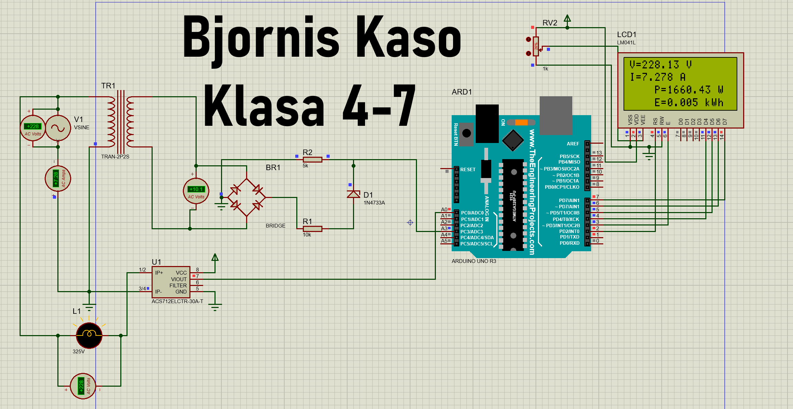
Përshkrim i përgjithshëm dhe funksionimi i skemës
HFI 2024-2025 DEPARTAMENTI ELEKTRONIKË
Pjesa teorike & ndërtimi në simulator: Sistemi bazohet në përdorimin e Arduino UNO, sensorit ACS712, ndarësit të tensionit dhe komponentëve ndihmës. Simulimi bëhet përmes software-sh si Proteus ose Tinkercad për të testuar matjet në mënyrë virtuale.
Funksionimi i skemës:
Tensioni AC ulet përmes transformatorit.
Ura Gretz e kthen në sinjal DC për matje të sigurt.
Sensori ACS712 mat rrymën dhe Arduino përpunon të dhënat.
Përmes formulave P = V × I dhe E = P × t llogariten fuqia dhe energjia.
LCD shfaq rezultatet në kohë reale.
Pritshmëritë: Matje të sakta në kohë reale për tension, rrymë, fuqi
dhe energji; sistem i thjeshtë, ekonomik dhe praktik për përdorime
edukative dhe laboratorike.
Rish. MPVx-A-2024-1

Slide 5
Analiza teknike dhe metodologjia e matjes
HFI 2024-2025 DEPARTAMENTI ELEKTRONIKË
Modeli i instrumentit: Arduino UNO + ACS712 (30A) + Ndarës tensioni + LCD. Lidhje me ngarkesën për matje të parametrave elektrikë.
Analiza e gabimeve dhe diapazoni i matjes:
Fleta e kalibrimit
Diapazoni:
Tension: 0–250V AC.
Rrymë: deri në 30A.
Normativa dhe standardet:
Përdoren komponentë të certifikuar.
Matjet respektojnë kufijtë e sigurisë për Arduino (0–5V DC input).
Rrjeti: 230V/50Hz sipas standardeve evropiane.
Metoda e matjes:
Tensioni: përmes ndarësit të tensionit.
Rryma: përmes sensorit ACS712.
Fuqia: P = V × I.
Energjia: E = P × t, llogaritur përmes kohës së funksionimit nga Arduino.
Rish. MPVx-A-2024-1

Slide 6
Analiza Kodi
HFI 2024-2025 DEPARTAMENTI ELEKTRONIKË
Elementi | Kodi Simulim (LCD klasik) | Kodi real (LCD me I2C)
Libraria LCD | LiquidCrystal (me pin-e digjitale) | LiquidCrystal_I2C (me I2C)
Përdorimi i LCD-së | Pinët 2–7 të zënë për ekranin | Vetëm 2 pinë për I2C (A4, A5)
Ndarësi i tensionit | Koeficienti: 80.0 | Koeficienti: 72.5
Kalibrim tensioni | Pa korrigjim | +1.4 V pas përllogaritjes
Kalibrim rryme | Pa korrigjim | -0.3 A pas përllogaritjes
Faktor fuqie (Power Factor) | Nuk përdoret | Përdoret: 0.9
Shfaqje në serial | Jo | Po (Vrms, Irms)
Freskimi i ekranit | lcd.clear() – dridhje në ekran | Vetëm rifreskim, pa pastrim total
Frekuenca rifreskimi | delay(100) ms | delay(1) ms – më e shpejtë
Saktësi & optimizim | Bazik | Më i kalibruar dhe më efikas
Rish. MPVx-A-2024-1

Slide 7
Lënda Matje elektronike - Pjesa praktike
HFI 2024-2025 DEPARTAMENTI ELEKTRONIKË
Përshkrim i shkurtër në lidhje me temën ku do ti jepni përgjigje këtyre pyetjeve:
Sqarim për pjesën praktike, realizimi, qarku, matje dhe krahasime me modelin e simuluar.
Diagrama të sinjaleve të matura.
Krahasim i vlerave të simuluara /llogarituara dhe reale
Analiza dhe vlerësimi i gabimeve për instrumentin e krijuar.
Diapazoni i matjes së instrumenit të ndërtuar.
Metoda e matjes zbatuar në praktikë dhe dokumentimi i matjes.
Rezultatet e matjes, raport i matjes konform standartit, normativës apo ligjit.
Përfundime
Rish. MPVx-A-2024-1

Slide 8
Lënda Matje elektronike - Pjesa praktike
HFI 2024-2025 DEPARTAMENTI ELEKTRONIKË
Tema ka për qëllim ndërtimin dhe analizimin praktik të një instrumenti matës për tensionin, rrymën dhe fuqinë elektrike, duke u bazuar në një model të simuluar. Pjesa praktike përfshin ndërtimin e qarkut elektrik me komponentë si Arduino UNO, sensorë, ndarës tensioni dhe ekran LCD. Janë realizuar matje të drejtpërdrejta të parametrave elektrikë dhe krahasimi i tyre me vlerat e simuluara dhe të llogaritura.
Gjatë eksperimentit janë matur sinjalet përkatëse dhe janë paraqitur në formë diagramash, duke analizuar ndryshimet mes vlerave teorike dhe reale. Është bërë vlerësimi i gabimeve të mundshme në matje, si dhe diapazoni i funksionimit të instrumentit të ndërtuar. Metoda e matjes është zbatuar në përputhje me kërkesat praktike dhe është dokumentuar sipas standardeve teknike.
Rezultatet e matjeve janë përpunuar dhe paraqitur në formë raporti, në përputhje me normativat përkatëse. Në përfundim, janë dhënë vlerësime për funksionimin e sistemit dhe janë propozuar përmirësime për rritjen e saktësisë dhe stabilitetit të matjeve. RAPORTI
Rish. MPVx-A-2024-1

Slide 9
Tabela e matjeve
HFI 2024-2025 DEPARTAMENTI ELEKTRONIKË
Nr. | Mx(V) | Mo(V) | Mx(A) | Mo(A) | Mx(P) | Mo(P)
1 | 224.99V | 224.33V | 0.51A | 0.522A | 107.14W | 105.32W
2 | 225.7V | 225.6V | 0.51A | 0.514A | 106.13W | 104.37W
3 | 225.72V | 226.37V | 0.52A | 0.521A | 106.55W | 106.04W
4 | 226.43V | 226.35V | 0.52A | 0.521A | 107.67W | 106.17W
5 | 226.84V | 227.05V | 0.51A | 0.527A | 107.19W | 107.61W
6 | 227.35V | 227.05V | 0.52A | 0.527A | 108.57W | 107.61W
7 | 230.53V | 230.47V | 0.53A | 0.52A | 109.12W | 107.76W
8 | 230.9V | 230.81V | 0.50A | 0.508A | 106.30W | 105.57W
9 | 231.03V | 232.05V | 0.51A | 0.515A | 108.49W | 107.63W
10 | 232.39V | 232.4V | 0.51A | 0.505A | 106.52W | 105.6W
Rish. MPVx-A-2024-1

Slide 10
Analiza Financiare
HFI 2024-2025 DEPARTAMENTI ELEKTRONIKË
Nr. | Elementi/Pajisja | Sasia | Çmimi për copë ($) | Totali ($)
1 | Arduino UNO | 1 | 10.00$ | 10.00$
2 | Transformator 220V–12V | 1 | 7.00$ | 7.00$
3 | Ura Gretz + Dioda | 1 set | 1.50$ | 1.50$
4 | Sensori i rrymës ACS712 | 1 | 4.00$ | 4.00$
5 | Rezistorë (R1, R2) | 2 | 0.10$ | 0.20$
6 | LCD 16x2 me I2C | 1 | 4.50$ | 4.50$
7 | Kapacitore | 1 | 0.70$ | 0.70$
8 | Prize | 2 | 2.50$ | 5.00$
Totali |  |  |  | 32.90$
Rish. MPVx-A-2024-1

Slide 11
Analiza Kohore
HFI 2024-2025 DEPARTAMENTI ELEKTRONIKË
Faza | Orë të shpenzuara
Kërkimi dhe planifikimi | 4 orë
Simulimi dhe testimi virtual | 6 orë
Ndërtimi fizik i qarkut | 6 orë
Kodimi dhe konfigurimi LCD | 3 orë
Matjet dhe analiza | 6 orë
Dokumentimi i projektit | 5 orë
Totali | 30 orë
Rish. MPVx-A-2024-1

Slide 12
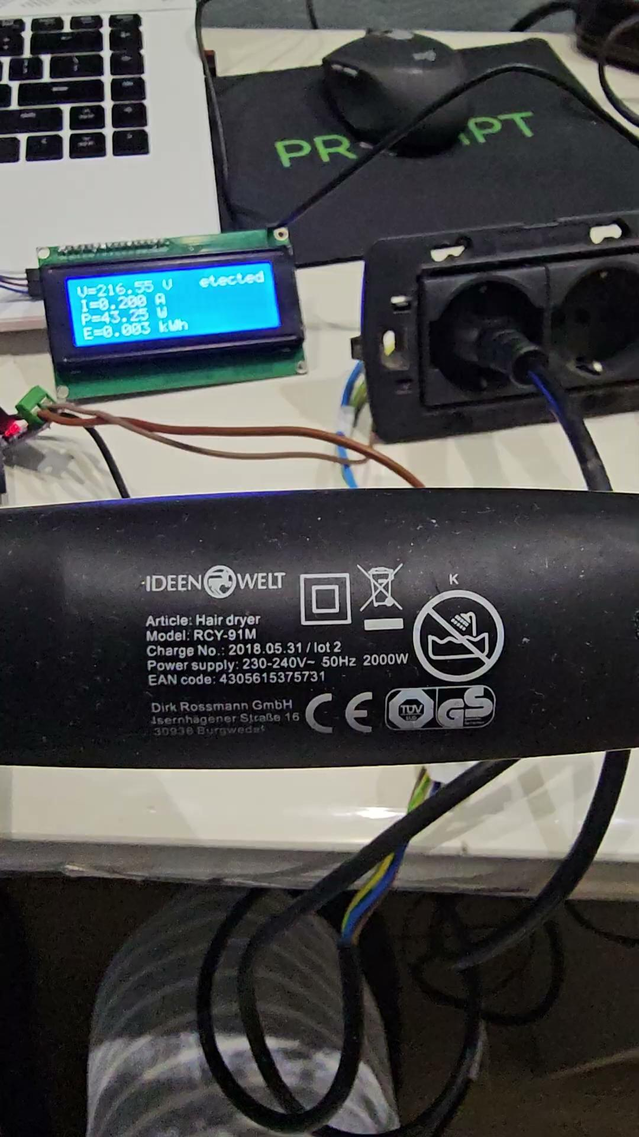
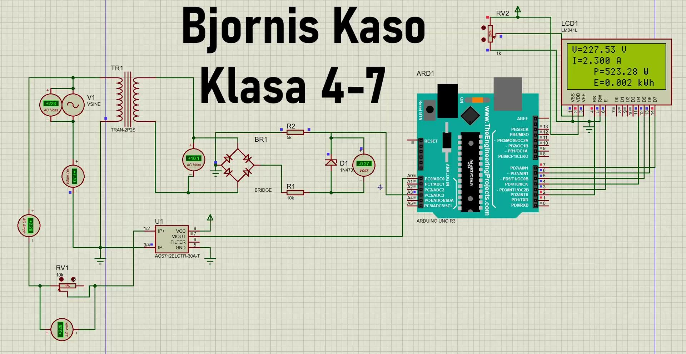
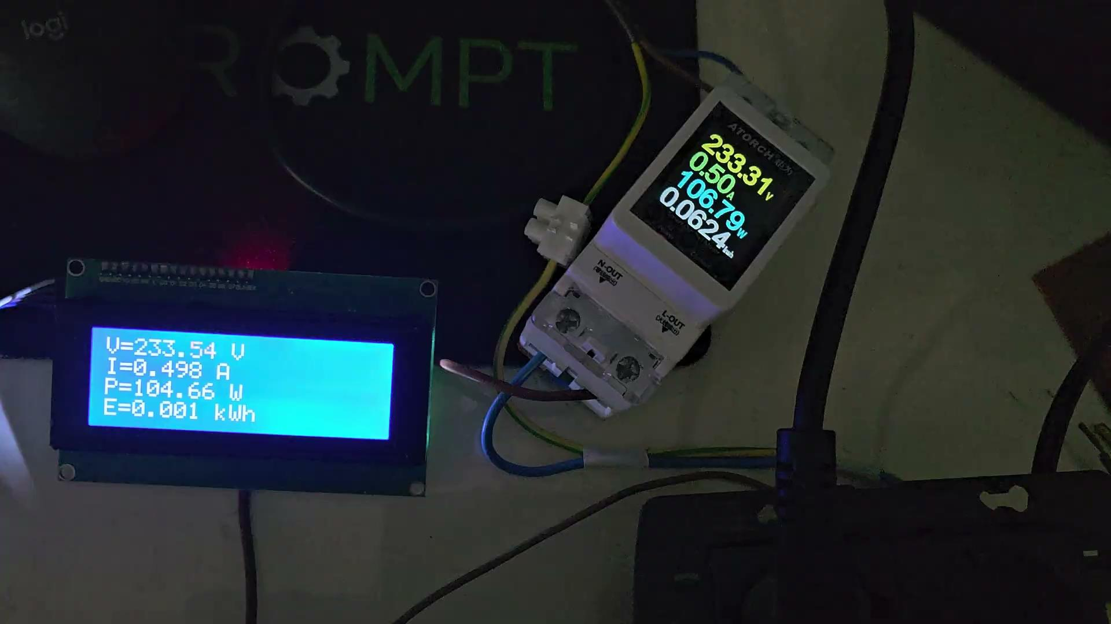
Demonstrim
HFI 2024-2025 DEPARTAMENTI ELEKTRONIKË
Simulimi
Kalibrimi
Testimi
Rish. MPVx-A-2024-1

Slide 13
Përmbledhje
HFI 2024-2025 DEPARTAMENTI ELEKTRONIKË
Statusi i projektit: Ideja është simuluar dhe realizuar praktikisht me sukses. Sistemi funksionon dhe jep matje të sakta në kohë reale.
Njohuritë e përdorura:
Elektronikë bazë (ndarës tensioni, ura Gretz)
Mikroprocesorë (Arduino UNO)
Matje elektrike (tension, rrymë, fuqi, energji)
Programim në C/C++ për Arduino
Përdorimi i LCD dhe sensorëve analogë
Njohuri të reja të fituara:
Punë praktike me sensorë realë si ACS712
Interpretimi i sinjaleve me osciloskop
Kalibrimi i matjeve në përputhje me realitetin
Dokumentimi teknik dhe analiza financiare
Rëndësia dhe ndikimi i temës:
Zhvillon aftësi praktike për matje dhe analizë të qarkut elektrik
Përdoret si bazë për sisteme më të avancuara (monitorim i konsumit, pajisje smart)
Nxit të menduarit kritik dhe zgjidhjen e problemeve në elektronikë
Rish. MPVx-A-2024-1

Slide 14

Faleminderit për vëmëndjen!
Pyetje?
Bjornis Kaso
Mobile : +355 xxxxxxx
Email : bjornis.kaso@harryfultz.edu.al
Rish. MPVx-A-2024-1

